Slide 1
Дяченко О.С., преподаватель высшей квалификационной категории
ГБОУ СПО ЛНР «Луганский колледж моды, парикмахерского искусства и компьютерных технологий»
Особенности обучения русскому языку
в условиях обновленных ФГОС ООО
Дяченко О.С.
г. Луганск
2025 г.

Slide 2
План лекции
1. Нормативное обеспечение преподавания русского языка.
1.1. Обновление федерального государственного образовательного стандарта основного общего образования.
1.2. Документы, сопровождающие работу учителя русского языка и литературы.
1.3. Примерная рабочая программа по русскому языку в помощь учителю.
2. Преподавание русского языка в условиях обновления содержания образования.
2.1. Достижение целей изучения учебного предмета «Русский язык» в основной школе.
2.2. Формирование планируемых результатов обучения русскому языку в их единстве и взаимосвязи.
3. Цифровые технологии в практике учителя русского языка и литературы.
3.1. Уроки русского языка и литературы с использованием цифровых ресурсов.
3.2. Дистанционное обучение русскому языку и литературе.
Дяченко О.С.

Slide 3
1. НОРМАТИВНОЕ ОБЕСПЕЧЕНИЕ ПРЕПОДАВАНИЯ РУССКОГО ЯЗЫКА
Федеральный государственный образовательный стандарт основного общего образования — ключевой документ, регулирующий деятельность педагогических работников.
31 мая 2021 года утвержден федеральный государственный образовательный стандарт основного общего образования, который вступил в силу 1 сентября 2022 года.
Дяченко О.С.

Slide 4
Нормативно-правовые документы, обеспечивающие организацию
образовательной деятельности по учебным предметам «Русский язык»,
«Родной (русский) язык» в 2024/2025 учебном году
– Федеральный закон от 29 декабря 2012 г. № 273-ФЗ «Об образовании в Российской Федерации»;
– Федеральный закон от 19 декабря 2023 г. № 618-ФЗ «О внесении изменений в Федеральный закон «Об образовании в Российской Федерации»;
– Федеральный государственный образовательный стандарт основного общего образования (утв. приказом Минпросвещения России от 31 мая 2021 г. № 287) (далее – ФГОС ООО);
– Федеральный государственный стандарт среднего общего образования (утв. Приказом Минобрнауки России от 17 мая 2012 г. № 413, в редакции от 27 декабря 2023 г.) (далее – ФГОС СОО);
– Федеральная образовательная программа образования (утв. приказом Минпросвещения России от 18 мая 2023 г. № 370) (далее – ФОП ООО);
– Федеральная образовательная программа среднего общего образования (утв. приказом Минпросвещения России от 18 мая 2023 г. № 371) (далее –
ФОП СОО);
– приказ Минпросвещения России от 1 февраля 2024 г. № 62 «О внесении изменений в некоторые приказы Министерства просвещения Российской Федерации, касающиеся федеральных образовательных программ основного общего и среднего общего образования».
Дяченко О.С.
г. Луганск
2025 г.

Slide 5
Нормативно-правовые документы, обеспечивающие организацию
образовательной деятельности по учебным предметам «Русский язык»,
«Родной (русский) язык» в 2024/2025 учебном году
- Приказ Минпросвещения России от 4 октября 2023 г. № 738
«Об утверждении федерального перечня электронных образовательных ресурсов, допущенных к использованию при реализации имеющих государственную аккредитацию образовательных программ начального общего, основного общего, среднего общего образования»;
- Приказ Минпросвещения России от 19 марта 2024 г. № 171 «О внесении изменений в некоторые приказы Министерства просвещения Российской Федерации, касающиеся федеральных образовательных программ начального общего образования, основного общего образования и среднего общего образования»;
- Приказ Минпросвещения России от 21 февраля 2024 г. № 119
«О внесении изменений в приложения № 1 и № 2 к приказу Министерства просвещения Российской Федерации от 21 сентября 2022 г. № 858
«Об утверждении федерального перечня учебников, допущенных к использованию при реализации имеющих государственную аккредитацию образовательных программ начального общего, основного общего, среднего общего образования организациями, осуществляющими образовательную деятельность и установления предельного срока использования исключённых учебников»;
- Приказ Минпросвещения России от 21 мая 2024 г. № 347
«О внесении изменений в приказ Министерства просвещения Российской Федерации от 21 сентября 2022 г. № 858 «Об утверждении федерального перечня учебников, допущенных к использованию при реализации имеющих государственную аккредитацию образовательных программ начального общего, основного общего, среднего общего образования организациями, осуществляющими образовательную деятельность и установления предельного срока использования исключённых учебников».
г. Луганск
2025 г.

Slide 6
Нормативно-правовые документы, обеспечивающие организацию
образовательной деятельности по учебным предметам «Русский язык»,
«Родной (русский) язык» в 2024/2025 учебном году
Документы представлены на портале «Единое содержание общего образования» в разделе «Нормативные документы»
https://edsoo.ru/normativnye-dokumenty/
Дяченко О.С.

Slide 7
НОРМАТИВНОЕ ОБЕСПЕЧЕНИЕ ПРЕПОДАВАНИЯ РУССКОГО ЯЗЫКА
Для чего необходим федеральный государственный стандарт основного общего образования?
Федеральный государственный образовательный стандарт основного общего образования — это основной документ, регламентирующий деятельность педагогических работников, в том числе учителей русского языка и литературы. Он «представляет собой совокупность обязательных требований к основному общему образованию».
г. Луганск
2025 г.

Slide 8
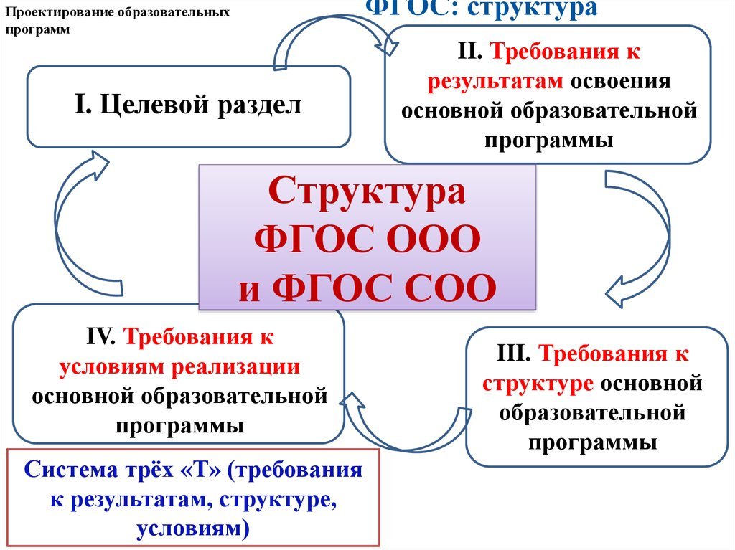
НОРМАТИВНОЕ ОБЕСПЕЧЕНИЕ ПРЕПОДАВАНИЯ РУССКОГО ЯЗЫКА
Структура ФГОС
г. Луганск
2025 г.

Slide 9
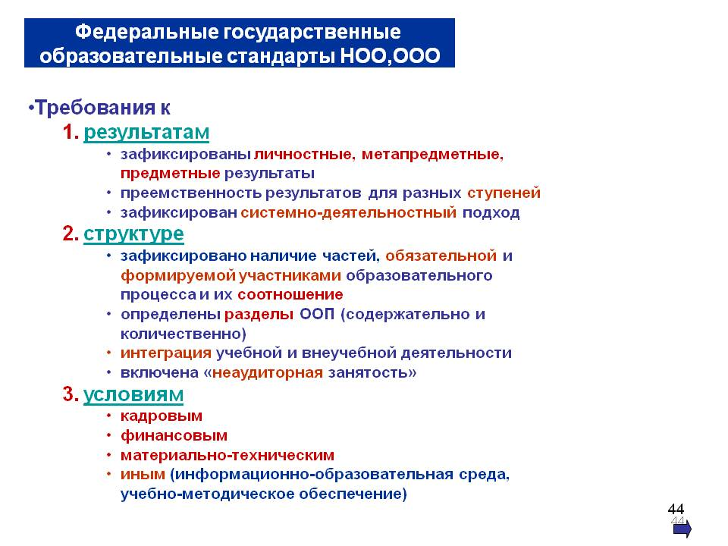
НОРМАТИВНОЕ ОБЕСПЕЧЕНИЕ ПРЕПОДАВАНИЯ РУССКОГО ЯЗЫКА
Структура ФГОС
г. Луганск
2025 г.

Slide 10
НОРМАТИВНОЕ ОБЕСПЕЧЕНИЕ ПРЕПОДАВАНИЯ РУССКОГО ЯЗЫКА
Для чего необходим федеральный государственный стандарт основного общего образования?
В основе Стандарта лежат представления об уникальности личности обучающегося, индивидуальных возможностях каждого школьника и ученического сообщества в целом, профессиональных качествах учителей и управленческих команд системы образования, создающих условия для максимально полного обеспечения образовательных возможностей обучающимся в рамках единого образовательного пространства Российской Федерации». Стандарт должен быть положен в основу деятельности каждого педагога.
г. Луганск
2025 г.

Slide 11
НОРМАТИВНОЕ ОБЕСПЕЧЕНИЕ ПРЕПОДАВАНИЯ РУССКОГО ЯЗЫКА
Какие важные для учителя русского языка и литературы положения обеспечивает Стандарт?
«Стандарт обеспечивает единство образовательного пространства Российской Федерации, в том числе единство учебной и воспитательной деятельности, реализуемой совместно с семьей и иными институтами воспитания, с целью реализации равных возможностей получения качественного основного общего образования. Достигается единство образовательного пространства в том числе и обеспечением преподавания в общеобразовательных организациях на государственном языке, которым в Российской Федерации является русский язык».
г. Луганск
2025 г.

Slide 12
НОРМАТИВНОЕ ОБЕСПЕЧЕНИЕ ПРЕПОДАВАНИЯ РУССКОГО ЯЗЫКА
Какие требования к основному общему образованию заявлены в Стандарте? Должен ли учитель русского языка и литературы ориентироваться на них в своей деятельности?
г. Луганск
2025 г.

Slide 13
НОРМАТИВНОЕ ОБЕСПЕЧЕНИЕ ПРЕПОДАВАНИЯ РУССКОГО ЯЗЫКА
Требования к структуре основных образовательных программ основного общего образования, указанные в Стандарте, определяют программы как комплекс основных характеристик основного общего образования (объем, содержание, планируемые результаты), организационно-педагогических условий, форм аттестации, который представлен в виде учебных планов, календарного учебного графика, рабочих программ учебных предметов, предметных областей, курсов, дисциплин (модулей), курсов внеурочной деятельности, программ воспитания и развития универсальных учебных действий, системы оценки достижений обучающихся, методических и оценочных материалов.
г. Луганск
2025 г.

Slide 14
НОРМАТИВНОЕ ОБЕСПЕЧЕНИЕ ПРЕПОДАВАНИЯ РУССКОГО ЯЗЫКА
В настоящее время в помощь учителю созданы Примерные рабочие программы по русскому языку и литературе, а также разработан конструктор рабочих программ на сайте «Единое содержание общего образования».
г. Луганск
2025 г.

Slide 15
НОРМАТИВНОЕ ОБЕСПЕЧЕНИЕ ПРЕПОДАВАНИЯ РУССКОГО ЯЗЫКА
2. Требования к условиям реализации основной образовательной программы основного общего образования представляют собой требования к созданию образовательной среды:
— обеспечивающей достижение целей основного общего образования, его высокое качество, доступность и открытость для обучающихся, их родителей (законных представителей) и всего общества, личностное развитие и воспитание обучающихся;
— гарантирующей охрану и укрепление физического, психологического и социального здоровья обучающихся;
г. Луганск
2025 г.

Slide 16
НОРМАТИВНОЕ ОБЕСПЕЧЕНИЕ ПРЕПОДАВАНИЯ РУССКОГО ЯЗЫКА
2. Требования к условиям реализации основной образовательной программы основного общего образования представляют собой требования к созданию образовательной среды:
— преемственной по отношению к начальному общему образованию и учитывающей особенности организации основного общего образования, а также специфику возрастного психофизического развития обучающихся при получении основного общего образования.
г. Луганск
2025 г.

Slide 17
НОРМАТИВНОЕ ОБЕСПЕЧЕНИЕ ПРЕПОДАВАНИЯ РУССКОГО ЯЗЫКА
Условия реализации основной образовательной программы основного общего образования должны обеспечивать участникам образовательных отношений возможность:
1) достижения планируемых результатов освоения основной образовательной программы основного общего образования всеми обучающимися, в том числе с ограниченными возможностями здоровья;
2) развития личности, способностей, удовлетворения познавательных интересов, самореализации обучающихся;
3) формирования социокультурных и духовно-нравственных ценностей обучающихся, основ их гражданственности, российской гражданской идентичности и социально-профессиональных ориентаций;
г. Луганск
2025 г.

Slide 18
НОРМАТИВНОЕ ОБЕСПЕЧЕНИЕ ПРЕПОДАВАНИЯ РУССКОГО ЯЗЫКА
Условия реализации основной образовательной программы основного общего образования должны обеспечивать участникам образовательных отношений возможность:
4) индивидуализации процесса образования посредством проектирования и реализации индивидуальных образовательных планов обучающихся, обеспечения их эффективной самостоятельной работы при поддержке педагогических работников;
5) участия обучающихся, их родителей (законных представителей) и педагогических работников в проектировании и развитии основной образовательной программы основного общего образования и условий ее реализации;
6) организации сетевого взаимодействия организаций, осуществляющих образовательную деятельность;
г. Луганск
2025 г.

Slide 19
НОРМАТИВНОЕ ОБЕСПЕЧЕНИЕ ПРЕПОДАВАНИЯ РУССКОГО ЯЗЫКА
Условия реализации основной образовательной программы основного общего образования должны обеспечивать участникам образовательных отношений возможность:
7) включения обучающихся в процессы преобразования социальной среды населенного пункта, формирования у них лидерских качеств, опыта социальной деятельности, реализации социальных проектов и программ, в том числе в качестве волонтеров;
8) формирования у обучающихся опыта самостоятельной образовательной, общественной, проектной, учебно-исследовательской, спортивно-оздоровительной и творческой деятельности;
9) формирования у обучающихся экологической грамотности, навыков здорового и безопасного для человека и окружающей его среды образа жизни;
г. Луганск
2025 г.

Slide 20
НОРМАТИВНОЕ ОБЕСПЕЧЕНИЕ ПРЕПОДАВАНИЯ РУССКОГО ЯЗЫКА
Условия реализации основной образовательной программы основного общего образования должны обеспечивать участникам образовательных отношений возможность:
10) использования в образовательной деятельности современных образовательных технологий, направленных, в том числе на воспитание обучающихся;
11) обновления содержания основной образовательной программы основного общего образования, методик и технологий ее реализации в соответствии с динамикой развития системы образования, запросов обучающихся и их родителей (законных представителей) с учетом особенностей развития субъекта Российской Федерации.
г. Луганск
2025 г.

Slide 21
НОРМАТИВНОЕ ОБЕСПЕЧЕНИЕ ПРЕПОДАВАНИЯ РУССКОГО ЯЗЫКА
Требования Стандарта к результатам освоения основной образовательной программы основного общего образования:
личностным, включающим: «осознание российской гражданской идентичности; готовность обучающихся к саморазвитию, самостоятельности и личностному самоопределению; ценность самостоятельности и инициативы; наличие мотивации к целенаправленной социально-значимой деятельности; сформированность внутренней позиции личности как особого ценностного отношения к себе, к окружающим людям и к жизни в целом;
г. Луганск
2025 г.

Slide 22
НОРМАТИВНОЕ ОБЕСПЕЧЕНИЕ ПРЕПОДАВАНИЯ РУССКОГО ЯЗЫКА
Требования к результатам освоения основной образовательной программы основного общего образования:
метапредметным, включающим: освоенные обучающимися межпредметные понятия (используются в нескольких предметных областях и позволяют связывать знания из различных дисциплин в целостную научную картину мира) и универсальные учебные действия (познавательные, коммуникативные, регулятивные); способность их использовать в учебной, познавательной и социальной практике; готовность к самостоятельному планированию и осуществлению учебной деятельности и организации учебного сотрудничества с педагогами и сверстниками, к участию в построении индивидуальной образовательной траектории; овладение навыками работы с информацией: восприятие и создание информационных текстов в различных форматах, в том числе в цифровой среде, с учетом назначения информации и ее целевой аудитории;
г. Луганск
2025 г.

Slide 23
НОРМАТИВНОЕ ОБЕСПЕЧЕНИЕ ПРЕПОДАВАНИЯ РУССКОГО ЯЗЫКА
Требования к результатам освоения основной образовательной программы основного общего образования:
предметным, включающим: освоенные обучающимися в ходе изучения учебного предмета научные знания, умения и способы действий, специфические для данной предметной области; предпосылки научного типа мышления; виды деятельности по получению нового знания, его интерпретации, преобразованию и применению в различных учебных ситуациях, а также при создании учебных и социальных проектов»
г. Луганск
2025 г.

Slide 24
НОРМАТИВНОЕ ОБЕСПЕЧЕНИЕ ПРЕПОДАВАНИЯ РУССКОГО ЯЗЫКА
Учитель русского языка и литературы ориентируется на планируемые результаты обучения, заявленные во ФГОС ООО, и организовывает свою работу как вклад в общее дело формирования у школьников представленных результатов обучения. Детализированное содержание работы учителя русского языка и литературы по достижению обучающимися планируемых результатов обучения представлено в Примерных рабочих программах основного общего образования по русскому языку и литературе.
г. Луганск
2025 г.

Slide 25
НОРМАТИВНОЕ ОБЕСПЕЧЕНИЕ ПРЕПОДАВАНИЯ РУССКОГО ЯЗЫКА
Почему в Стандарте особое внимание уделяется формированию метапредметных результатов обучения? На что обратить внимание учителю русского языка и литературы?
В Стандарте подчеркивается особая роль метапредметных результатов обучения, которые формируются у обучающихся в процессе изучения всех учебных предметов.
Вклад учителя русского языка и литературы в достижение школьниками метапредметных результатов значителен. Обучение становится, по сути, метапредметным, то есть процесс обучения строится так, что на предметном материале организовывается целенаправленная работа по формированию у учащихся универсальных учебных действий, способствующих достижению ими метапредметных результатов.
г. Луганск
2025 г.

Slide 26
НОРМАТИВНОЕ ОБЕСПЕЧЕНИЕ ПРЕПОДАВАНИЯ РУССКОГО ЯЗЫКА
Закреплены ли в Стандарте предметные результаты обучения по предметам «Русский язык» и «Литература»?
В статье 45.1. приводятся предметные результаты по учебным предметам «Русский язык» (ст. 45.1.1) и «Литература» (ст. 45.1.2). Они не распределены по классам и формируются у школьников на протяжении обучения в основной школе.
г. Луганск
2025 г.

Slide 27
НОРМАТИВНОЕ ОБЕСПЕЧЕНИЕ ПРЕПОДАВАНИЯ РУССКОГО ЯЗЫКА
Обеспечивает ли Стандарт вариативность содержания программ основного общего образования?
«ФГОС предусматривает возможность для Организации, являющейся частью федеральной или региональной инновационной инфраструктуры, самостоятельно выбирать траекторию изучения предметных областей и учебных предметов, учебных курсов (в том числе внеурочной деятельности), учебных модулей, обеспечивая при этом соответствие результатов освоения выпускниками программы основного общего образования требованиям, предъявляемым к уровню основного общего образования».
Федеральный государственный образовательный стандарт
основного общего образования (Утв. Приказом Минпросвещения России от 31.05.2021 г. №287)
Статья 5.
г. Луганск
2025 г.

Slide 28
НОРМАТИВНОЕ ОБЕСПЕЧЕНИЕ ПРЕПОДАВАНИЯ РУССКОГО ЯЗЫКА
Могут ли учителя русского языка и литературы при реализации программ основного общего образования использовать электронное обучение и дистанционные образовательные технологии?
В Стандарте указано, что педагоги вправе применять различные образовательные технологии, в том числе электронное обучение, дистанционные образовательные технологии. Нормы их использования приведены в Санитарных правилах «Санитарно-эпидемиологические требования к организациям воспитания и обучения, отдыха и оздоровления детей и молодежи» (СП 2.4.3648-20).
г. Луганск
2025 г.

Slide 29
НОРМАТИВНОЕ ОБЕСПЕЧЕНИЕ ПРЕПОДАВАНИЯ РУССКОГО ЯЗЫКА
Какие требования Стандарт предъявляет к педагогическим работникам?
Педагогические работники, в том числе учителя русского языка и литературы, должны создавать благоприятные условия для воспитания и обучения школьников на основе здоровьесберегающего подхода, применять методики обучения, направленные на формирование гармонического физического и психического развития, сохранение и укрепление здоровья обучающихся.
Вместе с тем деятельность педагога должна быть направлена на: развитие личностных качеств обучающихся, необходимых для решения повседневных и нетиповых задач с целью ориентации в окружающем мире; формирование знаний о месте современной Российской Федерации в мире, о развитии науки, техники, культуры; формирование культуры непрерывного образования и саморазвития на протяжении жизни, а также культуры использования информационно-коммуникационных технологий.
г. Луганск
2025 г.

Slide 30
НОРМАТИВНОЕ ОБЕСПЕЧЕНИЕ ПРЕПОДАВАНИЯ РУССКОГО ЯЗЫКА
Документы, сопровождающие работу учителя русского языка
Общие документы, регулирующие деятельность педагогов:
Федеральный закон «Об образовании в Российской Федерации» (ФЗ № 273-ФЗ от 29.12.2012 г.)
Санитарные правила «Санитарно-эпидемиологические требования к организациям воспитания и обучения, отдыха и оздоровления детей и молодежи» (СП 2.4.3648- 20)
Федеральный закон «О защите детей от информации, причиняющей вред их здоровью и развитию» (ФЗ №436-ФЗ)
Примерная программа воспитания (№ гос. регистрации АААА-Г19-619070900024-2 от 15.08.2019; утверждена решением федерального учебно-методического объединения по общему образованию. Протокол от 2.06.2020 №2/20)
г. Луганск
2025 г.

Slide 31
НОРМАТИВНОЕ ОБЕСПЕЧЕНИЕ ПРЕПОДАВАНИЯ РУССКОГО ЯЗЫКА
Документы, сопровождающие работу учителя русского языка
Документы о дистанционном обучении:
❖ Методические рекомендации по реализации образовательных программ начального общего, основного общего, среднего общего образования, образовательных программ среднего профессионального образования и дополнительных общеобразовательных программ с применением электронного обучения и дистанционных образовательных технологий (№ГД-39/04 от 19.03.2020 г.)
г. Луганск
2025 г.

Slide 32
НОРМАТИВНОЕ ОБЕСПЕЧЕНИЕ ПРЕПОДАВАНИЯ РУССКОГО ЯЗЫКА
Документы, сопровождающие работу учителя русского языка
Документы для учителей русского языка и литературы:
Универсальный кодификатор распределенных по классам проверяемых требований к результатам освоения основной образовательной программы основного общего образования и элементов содержания по русскому языку (одобрен решением федерального учебно-методического объединения по общему образованию. Протокол от 12.04.2021 г. №1/21)
Концепция преподавания русского языка и литературы в Российской Федерации (утверждена распоряжением Правительства Российской Федерации от 6.04.2016 г. № 637-р)
Концепция программы поддержки детского и юношеского чтения в Российской Федерации (утверждена распоряжением Правительства Российской Федерации от 3.06.2017 г. № 1155-р)
г. Луганск
2025 г.

Slide 33
НОРМАТИВНОЕ ОБЕСПЕЧЕНИЕ ПРЕПОДАВАНИЯ РУССКОГО ЯЗЫКА
В настоящее время одним из требований к современному педагогу становится знание содержания основных документов, регулирующих его профессиональную деятельность, и умение выстраивать свою работу в соответствии с положениями, закрепленными в них.
г. Луганск
2025 г.

Slide 34
НОРМАТИВНОЕ ОБЕСПЕЧЕНИЕ ПРЕПОДАВАНИЯ РУССКОГО ЯЗЫКА
Универсальный кодификатор распределенных по классам проверяемых требований к результатам освоения основной образовательной программы основного общего образования и элементов содержания по русскому языку
Кодификатор вступил в силу 12 апреля 2021 года и предназначен для использования в федеральных и региональных процедурах оценки качества образования. Примерная рабочая программа по русскому языку была разработана с учетом распределенных по классам проверяемых требований к результатам освоения основной образовательной программы основного общего образования и элементов содержания, т.е. все результаты и элементы содержания кодификатора отражены в программе.
г. Луганск
2025 г.

Slide 35
НОРМАТИВНОЕ ОБЕСПЕЧЕНИЕ ПРЕПОДАВАНИЯ РУССКОГО ЯЗЫКА
Кодификатор состоит из двух разделов
Раздел 1. «Перечень распределенных по классам проверяемых требований к результатам освоения основной образовательной программы основного общего образования по русскому языку».
Этот раздел интересен учителю русского языка тем, что здесь выделяются метапредметные результаты обучения в основной школе. Если раньше понятие «метапредметные результаты» зачастую для учителя было лишено конкретики, то сейчас в кодификаторе указано, какими умениями и в каком классе должен овладеть школьник, чтобы было возможно говорить о сформированности у него метапредметных результатов обучения. Эти же умения могут стать ориентирами для учителя по выстраиванию тактики урока или цикла уроков, направленных не только на формирование предметных, но и метапредметных результатов обучения у школьников, подготовки к разного вида диагностическим работам.
г. Луганск
2025 г.

Slide 36
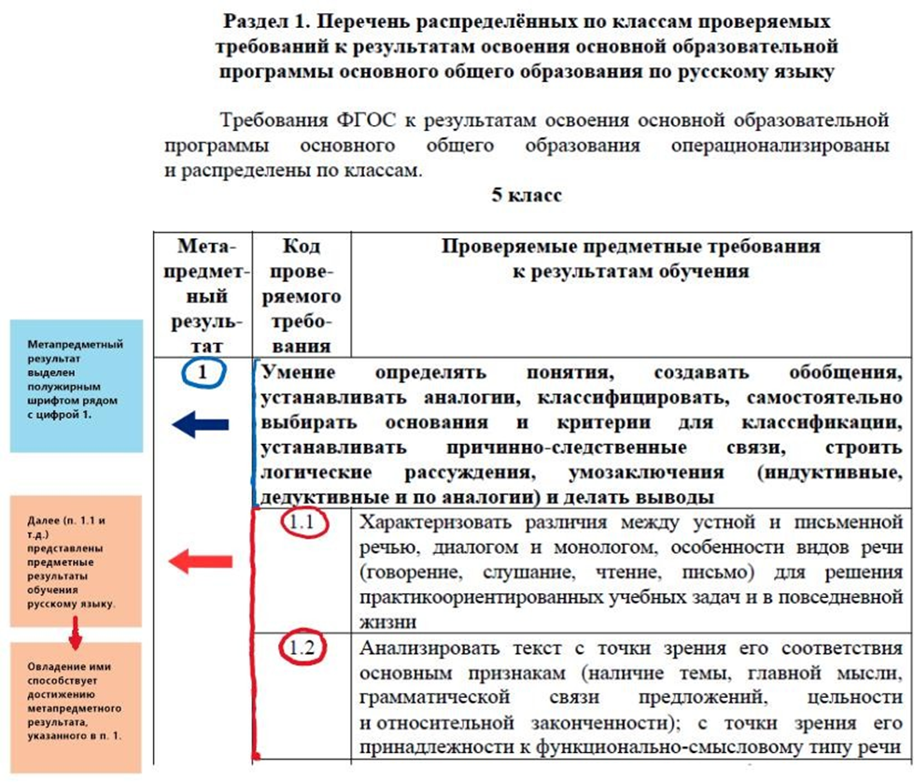
НОРМАТИВНОЕ ОБЕСПЕЧЕНИЕ ПРЕПОДАВАНИЯ РУССКОГО ЯЗЫКА
Кодификатор состоит из двух разделов
Раздел 1. «Перечень распределенных по классам проверяемых требований к результатам освоения основной образовательной программы основного общего образования по русскому языку».
г. Луганск
2025 г.

Slide 37
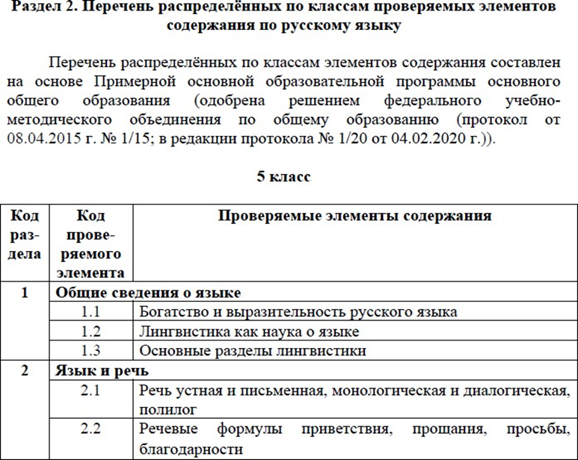
НОРМАТИВНОЕ ОБЕСПЕЧЕНИЕ ПРЕПОДАВАНИЯ РУССКОГО ЯЗЫКА
Кодификатор состоит из двух разделов
Раздел 2. «Перечень распределенных по классам проверяемых элементов содержания по русскому языку».
г. Луганск
2025 г.

Slide 38
НОРМАТИВНОЕ ОБЕСПЕЧЕНИЕ ПРЕПОДАВАНИЯ РУССКОГО ЯЗЫКА
Примерные рабочие программы по русскому языку
В 2021 году в рамках государственного проекта «Обновление содержания общего образования» были разработаны Примерные рабочие программы по русскому языку и литературе для педагогов начальной и основной школы, которые в обязательном порядке составляли учителя и написание которых вызывало у них определенные трудности.
г. Луганск
2025 г.

Slide 39
НОРМАТИВНОЕ ОБЕСПЕЧЕНИЕ ПРЕПОДАВАНИЯ РУССКОГО ЯЗЫКА
Примерные рабочие программы по русскому языку
Одной из приоритетных задач Минпросвещения России стало снижение «бумажной» нагрузки на педагогов. С этой целью были не только разработаны программы, но и создан электронный портал «Единое содержание общего образования» (https://edsoo.ru/), на котором можно ознакомиться с любой интересующей программой, а также сконструировать ее самостоятельно в электронном виде с помощью специального конструктора рабочих программ
г. Луганск
2025 г.

Slide 40
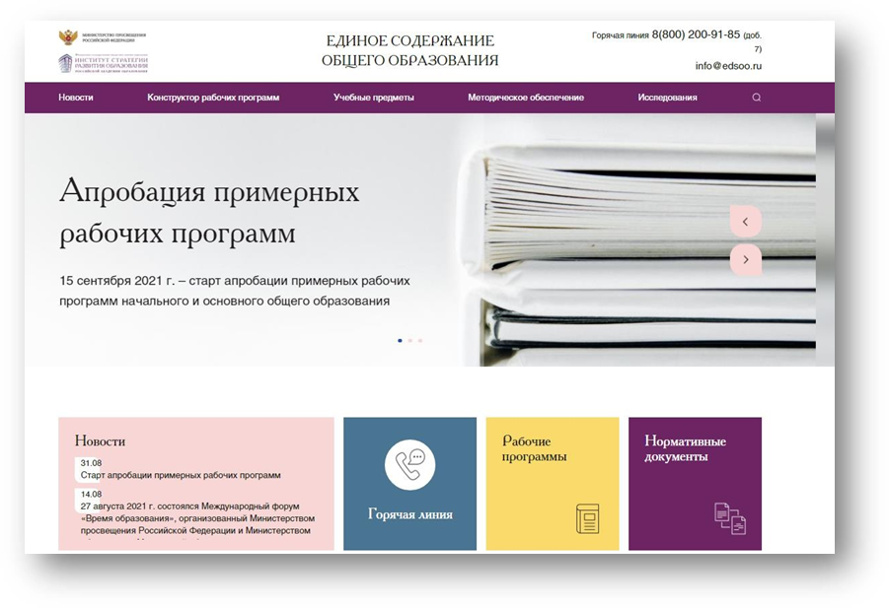
НОРМАТИВНОЕ ОБЕСПЕЧЕНИЕ ПРЕПОДАВАНИЯ РУССКОГО ЯЗЫКА
Примерные рабочие программы по русскому языку
г. Луганск
2025 г.

Slide 41
НОРМАТИВНОЕ ОБЕСПЕЧЕНИЕ ПРЕПОДАВАНИЯ РУССКОГО ЯЗЫКА
Примерные рабочие программы по русскому языку
На портале «Единое содержание общего образования» осуществляется методическая поддержка учителей всех предметов: размещены Примерные рабочие программы, видеолекции и видеоуроки, учебно-методические пособия и статьи, результаты проведенных исследований, новости общего образования, осуществляются консультации педагогов и представителей администрации школ.
г. Луганск
2025 г.

Slide 42
НОРМАТИВНОЕ ОБЕСПЕЧЕНИЕ ПРЕПОДАВАНИЯ РУССКОГО ЯЗЫКА
Примерные рабочие программы по русскому языку
Портал «Единое содержание общего образования»
Горячая линия: 8(800) 200-91-85 (доб. 7)
Электронный адрес: info@edsoo.ru
г. Луганск
2025 г.

Slide 43
НОРМАТИВНОЕ ОБЕСПЕЧЕНИЕ ПРЕПОДАВАНИЯ РУССКОГО ЯЗЫКА
Примерные рабочие программы по русскому языку
Примерные рабочие программы можно скачать на сайте
«Реестр примерных основных общеобразовательных программ» и на портале «Единое содержание общего образования»
г. Луганск
2025 г.

Slide 44
НОРМАТИВНОЕ ОБЕСПЕЧЕНИЕ ПРЕПОДАВАНИЯ РУССКОГО ЯЗЫКА
Примерные рабочие программы по русскому языку
Как правило, учитель пользуется рабочими программами, созданными к определенным учебно-методическим комплектам (УМК) по русскому языку, в редких случаях составляется собственная рабочая программа.
Примерная рабочая программа даст возможность учителю разработать собственную рабочую программу или воспользоваться уже готовой с внесением необходимых дополнений.
Изменения относятся как к структуре программ, так и к их содержанию.
г. Луганск
2025 г.

Slide 45
НОРМАТИВНОЕ ОБЕСПЕЧЕНИЕ ПРЕПОДАВАНИЯ РУССКОГО ЯЗЫКА
Примерные рабочие программы по русскому языку
Примерная рабочая программа по русскому языку и литературе состоит из:
1. Пояснительной записки, включающей общую характеристику и содержание учебного предмета, цели его изучения и место в учебном плане.
2. Планируемых результатов освоения Примерной рабочей программы (личностные, метапредметные, предметные), включающих раздел «Тематическое планирование».
г. Луганск
2025 г.

Slide 46

НОРМАТИВНОЕ ОБЕСПЕЧЕНИЕ ПРЕПОДАВАНИЯ РУССКОГО ЯЗЫКА
Примерные рабочие программы по русскому языку
г. Луганск
2025 г.

Slide 47
НОРМАТИВНОЕ ОБЕСПЕЧЕНИЕ ПРЕПОДАВАНИЯ РУССКОГО ЯЗЫКА
Примерные рабочие программы по русскому языку
В сравнении с предыдущими вариантами рабочих программ, которые составлялись на основе Примерных программ по русскому языку и литературе, произошли следующие изменения:
1. Планируемые результаты освоения Примерной рабочей программы — личностные и метапредметные — представлены не в общем виде, как было в предыдущих рабочих программах, а в преломлении через учебный предмет, с учетом специфики изучения русского языка и литературы.
2. Скорректированы предметные планируемые результаты, которые представлены по годам обучения (по классам).
3. В соответствии с ФГОС ООО и Универсальным кодификатором уточнено содержание учебных предметов «Русский язык» и «Литература».
4. Впервые представлено примерное тематическое планирование с указанием тем, их основного содержания и основных видов деятельности обучающихся.
5. Впервые в количество учебных часов на изучение программы по литературе заложены резервные часы, дающие возможность учителю распределить их по необходимости, например, на расширение тематического материала и пр.
г. Луганск
2025 г.

Slide 48
НОРМАТИВНОЕ ОБЕСПЕЧЕНИЕ ПРЕПОДАВАНИЯ РУССКОГО ЯЗЫКА
Примерные рабочие программы по русскому языку
Учитель русского языка и литературы может воспользоваться разработанными Примерным рабочими программами, не внося в них изменения.
г. Луганск
2025 г.

Slide 49
НОРМАТИВНОЕ ОБЕСПЕЧЕНИЕ ПРЕПОДАВАНИЯ РУССКОГО ЯЗЫКА
Примерные рабочие программы по русскому языку
Структура и основное содержание Примерной рабочей программы основного общего образования по предмету «Русский язык»
«Примерная рабочая программа разработана с целью оказания методической помощи учителю русского языка в создании рабочей программы по учебному предмету, ориентированной на современные тенденции в школьном образовании и активные методики обучения».
г. Луганск
2025 г.

Slide 50
НОРМАТИВНОЕ ОБЕСПЕЧЕНИЕ ПРЕПОДАВАНИЯ РУССКОГО ЯЗЫКА
Примерные рабочие программы по русскому языку
Структура и основное содержание Примерной рабочей программы основного общего образования по предмету «Русский язык»
В пояснительной записке содержится общая характеристика учебного предмета «Русский язык», представлены цели его изучения и место в учебном плане. Также дана информация о том, что программа позволяет учителю:
«1) реализовать в процессе преподавания русского языка современные подходы к достижению личностных, метапредметных и предметных результатов обучения, сформулированных в Федеральном государственном образовательном стандарте основного общего образования;
2) определить и структурировать планируемые результаты обучения и содержание учебного предмета «Русский язык» по годам обучения в соответствии с ФГОС ООО; Примерной основной образовательной программой основного общего образования; Примерной программой воспитания;
3) разработать календарно-тематическое планирование».
г. Луганск
2025 г.

Slide 51
НОРМАТИВНОЕ ОБЕСПЕЧЕНИЕ ПРЕПОДАВАНИЯ РУССКОГО ЯЗЫКА
Примерные рабочие программы по русскому языку
Структура и основное содержание Примерной рабочей программы основного общего образования по предмету «Русский язык»
Сжато шесть целей изучения предмета «Русский язык» можно представить в виде схемы
г. Луганск
2025 г.

Slide 52
НОРМАТИВНОЕ ОБЕСПЕЧЕНИЕ ПРЕПОДАВАНИЯ РУССКОГО ЯЗЫКА
Примерные рабочие программы по русскому языку
Структура и основное содержание Примерной рабочей программы основного общего образования по предмету «Русский язык»
В пояснительной записке указано, что предмет «Русский язык» входит в предметную область «Русский язык и литература», является обязательным для изучения.
С целью правильного выстраивания работы учителем русского языка в Программе представлен раздел «Содержание учебного предмета «Русский язык»». В нем закреплено, что в 5–7 классах школьниками изучаются такие разделы лингвистики, как фонетика, морфемика и словообразование, лексика и фразеология, морфология. В 8–9 классах основными изучаемыми темами становятся синтаксис и пунктуация. Необходимо отметить, что в Программе выделяются разделы, которые присутствуют во всех классах основной школы.
г. Луганск
2025 г.

Slide 53
НОРМАТИВНОЕ ОБЕСПЕЧЕНИЕ ПРЕПОДАВАНИЯ РУССКОГО ЯЗЫКА
Примерные рабочие программы по русскому языку
Структура и основное содержание Примерной рабочей программы основного общего образования по предмету «Русский язык»
Прежде всего, они связаны с формированием у учащихся понятий «язык» и «речь», с изучением и анализом текстов разных стилей и жанров, а также с их созданием. При изучении курса русского языка особое внимание уделяется разделу «Культура речи», который направлен на развитие у школьников навыков нормативной письменной и устной речи, которая должна подчиняться:
— нормам произношения и ударения;
— нормам употребления слов в соответствии с их лексическим значением и особенностями использования в различных стилях речи;
— нормам образования и изменения слов, а также образования словосочетаний и предложений в соответствии с требованиями грамматики;
— нормам орфографии и пунктуации.
г. Луганск
2025 г.

Slide 54
НОРМАТИВНОЕ ОБЕСПЕЧЕНИЕ ПРЕПОДАВАНИЯ РУССКОГО ЯЗЫКА
Примерные рабочие программы по русскому языку
Структура и основное содержание Примерной рабочей программы основного общего образования по предмету «Русский язык»
В разделе «Содержание учебного предмета «Русский язык»» указаны конкретные темы, которые закреплены для изучения в определенном классе. Так, для изучения в 5 классе предложена тема по орфографии «Правописание корней с чередованием о//а» и определены корни, которые изучаются: -лаг- – - лож-; -раст- – -ращ- – -рос-; -гар- – -гор-, -зар- – -зор-; -клан- – -клон-, -скач- – - скоч-. Изучение наречия, причастия и деепричастия закреплено в 7 классе. В этом разделе представлены лингвистические термины, знание которых необходимо для успешного освоения русского языка (например, понятие «орфограмма» в 5 классе).
г. Луганск
2025 г.

Slide 55
НОРМАТИВНОЕ ОБЕСПЕЧЕНИЕ ПРЕПОДАВАНИЯ РУССКОГО ЯЗЫКА
Примерные рабочие программы по русскому языку
Структура и основное содержание Примерной рабочей программы основного общего образования по предмету «Русский язык»
В разделе «Планируемые результаты освоения учебного предмета «Русский язык» на уровне основного общего образования представлено три группы результатов: личностные, метапредметные и предметные. В этой части программы прописаны не общие личностные и метапредметные результаты, как во ФГОС ООО, а специально отобранные и конкретизированные, изучение которых эффективно в рамках обучения русскому языку. Это сделано не только для того, чтобы облегчить педагогу понимание содержания его работы, но и для помощи в выборе форм и содержания, способствующих формированию у учащихся этих результатов.
г. Луганск
2025 г.

Slide 56
НОРМАТИВНОЕ ОБЕСПЕЧЕНИЕ ПРЕПОДАВАНИЯ РУССКОГО ЯЗЫКА
Примерные рабочие программы по русскому языку
Структура и основное содержание Примерной рабочей программы основного общего образования по предмету
«Русский язык»
Личностные результаты должны отражать готовность обучающихся руководствоваться системой позитивных ценностных ориентаций и расширение опыта деятельности на ее основе и в процессе реализации основных направлений воспитательной деятельности, в том числе в части гражданского, патриотического, духовно-нравственного, эстетического, физического, трудового, экологического воспитания, воспитания ценности здорового образа жизни, ценности научного познания, адаптации к изменяющимся условиям социальной и природной среды.
г. Луганск
2025 г.

Slide 57
НОРМАТИВНОЕ ОБЕСПЕЧЕНИЕ ПРЕПОДАВАНИЯ РУССКОГО ЯЗЫКА
Примерные рабочие программы по русскому языку
Структура и основное содержание Примерной рабочей программы основного общего образования по предмету
«Русский язык»
Основные направления воспитательной деятельности на уроках русского языка, способствующие достижению личностных результатов обучения в основной школе:
патриотическое воспитание,
гражданское воспитание,
духовно-нравственное и эстетическое воспитание,
воспитание ценности научного познания,
формирование культуры здоровья и эмоционального благополучия,
физическое, трудовое, экологическое воспитание,
формирование навыков адаптации к изменяющимся условиям социальной и природной среды.
г. Луганск
2025 г.

Slide 58
НОРМАТИВНОЕ ОБЕСПЕЧЕНИЕ ПРЕПОДАВАНИЯ РУССКОГО ЯЗЫКА
Примерные рабочие программы по русскому языку
Структура и основное содержание Примерной рабочей программы основного общего образования по предмету
«Русский язык»
Если со спецификой патриотического, гражданского, духовно-нравственного и эстетического воспитания средствами русского языка учителя знакомы и реализуют эти направления воспитательной работы в практике преподавания, то воспитание ценности научного познания, формирование культуры здоровья и эмоционального благополучия, физическое, трудовое, экологическое воспитание, а также формирование навыков адаптации к изменяющимся условиям социальной и природной среды требуют разъяснения по организации педагогической работы.
г. Луганск
2025 г.

Slide 59
НОРМАТИВНОЕ ОБЕСПЕЧЕНИЕ ПРЕПОДАВАНИЯ РУССКОГО ЯЗЫКА
Примерные рабочие программы по русскому языку
Структура и основное содержание Примерной рабочей программы основного общего образования по предмету
«Русский язык»
Основы физического воспитания, формирование культуры здоровья и эмоционального здоровья формируются у обучающихся в процессе осознания ценности жизни, например, на основе читательского опыта. Для этого учителем могут отбираться для работы тексты соответствующей тематики, на основе которых не только проводится лингвистический анализ, но и целенаправленная систематическая работа, связанная с пониманием смысла прочитанного, развитием умения определять основную мысль, формулировать позицию автора, соглашаться или не соглашаться с ней, аргументируя свой выбор, объяснить ключевые слова, делать выводы, обобщения, предположения. Эта работа может проводится на разнообразных текстах (инфографика, интернет-статья, перечень правил и т.д.).
г. Луганск
2025 г.

Slide 60
НОРМАТИВНОЕ ОБЕСПЕЧЕНИЕ ПРЕПОДАВАНИЯ РУССКОГО ЯЗЫКА
Примерные рабочие программы по русскому языку
Структура и основное содержание Примерной рабочей программы основного общего образования по предмету
«Русский язык»
Основы трудового воспитания закладываются учителем русского языка в ходе представления на уроках дидактических материалов, позволяющих раскрыть школьнику мир разных профессий, а также на включении в обсуждение профессий и труда различного рода героев художественных произведений. Работа выстраивается с учетом понимания важности разных профессий, вклада людей, владеющих ими, в стабильное развитие России.
г. Луганск
2025 г.

Slide 61
НОРМАТИВНОЕ ОБЕСПЕЧЕНИЕ ПРЕПОДАВАНИЯ РУССКОГО ЯЗЫКА
Примерные рабочие программы по русскому языку
Структура и основное содержание Примерной рабочей программы основного общего образования по предмету
«Русский язык»
Основы экологического воспитания, закладываемые учителем основной школы, должны быть направлены на повышение уровня экологической культуры школьников, осознание роли каждого человека в решении глобальных экологических проблем. С целью формирования экологической культуры можно предложить посмотреть видеоролик о сохранении экологии планеты, обсудить специфику развертывания мысли в видеоролике, речь автора, убедительность и аргументированность доносимых им идей.
г. Луганск
2025 г.

Slide 62
НОРМАТИВНОЕ ОБЕСПЕЧЕНИЕ ПРЕПОДАВАНИЯ РУССКОГО ЯЗЫКА
Примерные рабочие программы по русскому языку
Структура и основное содержание Примерной рабочей программы основного общего образования по предмету
«Русский язык»
Также формирование личностных результатов, включающих адаптацию к изменяющимся условиям социальной и природной среды, на уроках русского языка может происходить на основе лексической работы со словами, концептами, фразеологизмами, пословицами, поговорками, цитатами, а также разнообразными текстами соответствующей тематики; при обучении диалогу и монологу, разным видам письменных работ; при выборе тем для проектной деятельности; при организации учебного сотрудничества в разных возрастных группах; при обсуждении проблемных вопросов, предлагаемых школьникам как на традиционных, так и на электронных носителях информации.
г. Луганск
2025 г.

Slide 63
НОРМАТИВНОЕ ОБЕСПЕЧЕНИЕ ПРЕПОДАВАНИЯ РУССКОГО ЯЗЫКА
Примерные рабочие программы по русскому языку
Структура и основное содержание Примерной рабочей программы основного общего образования по предмету
«Русский язык»
Метапредметные результаты — достижения обучающихся, полученные в результате изучения учебных предметов, курсов, модулей и характеризующие совокупность познавательных, коммуникативных и регулятивных универсальных учебных действий, а также уровень овладения междисциплинарными понятиями.
г. Луганск
2025 г.

Slide 64
НОРМАТИВНОЕ ОБЕСПЕЧЕНИЕ ПРЕПОДАВАНИЯ РУССКОГО ЯЗЫКА
Примерные рабочие программы по русскому языку
Структура и основное содержание Примерной рабочей программы основного общего образования по предмету
«Русский язык»
Метапредметные результаты обучения, представленные во ФГОС ООО, уточнены и конкретизированы в Примерных рабочих программах для каждого предмета, в том числе, в Примерной рабочей программе по русскому языку. Список этого вида результатов достаточно обширен. Это связано прежде всего с тем, что русский язык является не только предметом обучения, но и средством изучения основ всех наук, в том числе и тех, которые изучаются в процессе школьного обучения, средством познания окружающего мира и средством общения. Таким образом, курс русского языка направлен на формирование у обучающихся как системы предметных знаний, умений, навыков и способов деятельности, так и метапредметных, прежде всего, связанных с развитием речемыслительных способностей школьников.
г. Луганск
2025 г.

Slide 65
НОРМАТИВНОЕ ОБЕСПЕЧЕНИЕ ПРЕПОДАВАНИЯ РУССКОГО ЯЗЫКА
Примерные рабочие программы по русскому языку
Структура и основное содержание Примерной рабочей программы основного общего образования по предмету
«Русский язык»
г. Луганск
2025 г.

Slide 66
НОРМАТИВНОЕ ОБЕСПЕЧЕНИЕ ПРЕПОДАВАНИЯ РУССКОГО ЯЗЫКА
Примерные рабочие программы по русскому языку
Структура и основное содержание Примерной рабочей программы основного общего образования по предмету
«Русский язык»
Метапредметные результаты в Программе отобраны и скорректированы с учетом специфики предмета. Например, к базовым логическим действиям относятся «умения выявлять и характеризовать существенные признаки языковых единиц, языковых явлений и процессов»; к базовым исследовательским действиям — «оценивать на применимость и достоверность информацию, полученную в ходе лингвистического исследования (эксперимента)»; к общению — «распознавать невербальные средства общения, понимать значение социальных знаков» и т.д. Учителю предоставляется возможность выбрать те метапредметные результаты, над которыми он будет работать на уроке, изучая предметную тему.
г. Луганск
2025 г.

Slide 67
НОРМАТИВНОЕ ОБЕСПЕЧЕНИЕ ПРЕПОДАВАНИЯ РУССКОГО ЯЗЫКА
Примерные рабочие программы по русскому языку
Структура и основное содержание Примерной рабочей программы основного общего образования по предмету
«Русский язык»
Предметные результаты обучения русскому языку Предметные результаты в Примерной рабочей программе распределены по годам обучения (5–9 классы).
Как правило, раздел «Предметные результаты» в каждом классе включает следующие разделы:
1. Общие сведения о языке.
2. Язык и речь.
3. Текст.
4. Функциональные разновидности языка.
5. Система языка.
г. Луганск
2025 г.

Slide 68
НОРМАТИВНОЕ ОБЕСПЕЧЕНИЕ ПРЕПОДАВАНИЯ РУССКОГО ЯЗЫКА
Примерные рабочие программы по русскому языку
Структура и основное содержание Примерной рабочей программы основного общего образования по предмету
«Русский язык»
Предметные результаты формируются у обучающихся в течение учебного года, а окончательно сформированы все перечисленные для каждого класса результаты должны быть в конце указанного года обучения.
г. Луганск
2025 г.

Slide 69
НОРМАТИВНОЕ ОБЕСПЕЧЕНИЕ ПРЕПОДАВАНИЯ РУССКОГО ЯЗЫКА
Примерные рабочие программы по русскому языку
Структура и основное содержание Примерной рабочей программы основного общего образования по предмету
«Русский язык»
Следующий подраздел Программы — «Тематическое планирование». Это очень важный подраздел, способный существенно облегчить работу педагога. В тематическом планировании представлено общее количество часов в году по предмету «Русский язык». Так, в 5 классе тематическое планирование приведено из расчета 5 часов в неделю, в 6 классе — 6 часов в неделю, в 7 классе — 4 часа в неделю, в 8 и 9 классах — 3 часа в неделю.
г. Луганск
2025 г.

Slide 70
НОРМАТИВНОЕ ОБЕСПЕЧЕНИЕ ПРЕПОДАВАНИЯ РУССКОГО ЯЗЫКА
Примерные рабочие программы по русскому языку
Структура и основное содержание Примерной рабочей программы основного общего образования по предмету
«Русский язык»
В тематическом планировании выделяются тематические блоки, для которых также указывается количество часов, отведенное на их изучение.
Например, в 7 классе на изучение морфологии, включающей темы по культуре речи, связанные с изучаемыми частями речи, отводится 101 час. Далее предлагается деление на тематические блоки внутри этого раздела также с указанием часов. Так, на изучение достаточно сложной для обучающихся темы «Причастие как особая форма глагола» отводится 20 часов, на изучение темы «Деепричастие как особая форма глагола» отводится 14 часов и т.д. Вместе с тем в Программе приводится рекомендованное количество часов для организации повторения и проведения контрольных и проверочных работ.
г. Луганск
2025 г.

Slide 71
НОРМАТИВНОЕ ОБЕСПЕЧЕНИЕ ПРЕПОДАВАНИЯ РУССКОГО ЯЗЫКА
Примерные рабочие программы по русскому языку
Структура и основное содержание Примерной рабочей программы основного общего образования по предмету
«Русский язык»
Тематическое планирование представлено в таблице с тремя колонками:
1) тематические блоки, темы; 2) основное содержание; 3) основные виды деятельности обучающихся. По сути, в тематическом планировании размещается основная информация, необходимая для разработки структуры урока, наполнения его содержанием, отбора наиболее эффективных методов, приемов, технологий, способствующих достижению обучающимися планируемых результатов обучения на современном уровне.
г. Луганск
2025 г.

Slide 72
НОРМАТИВНОЕ ОБЕСПЕЧЕНИЕ ПРЕПОДАВАНИЯ РУССКОГО ЯЗЫКА
Примерные рабочие программы по русскому языку
Структура и основное содержание Примерной рабочей программы основного общего образования по предмету
«Русский язык»
Фрагмент тематического планирования и комментарии к нему для учителя русского языка представлены на рисунке
г. Луганск
2025 г.

Slide 73
Примерные рабочие программы по русскому языку
Фрагмент тематического планирования и комментарии к нему для учителя русского языка представлены на рисунке
г. Луганск
2025 г.

Slide 74
ПРЕПОДАВАНИЕ РУССКОГО ЯЗЫКА
В УСЛОВИЯХ ОБНОВЛЕНИЯ СОДЕРЖАНИЯ ОБРАЗОВАНИЯ
Достижение целей изучения учебного предмета «Русский язык» в основной школе
Тот факт, что русский язык является фундаментальной основой единства страны, обязывает каждого учителя русского языка обеспечить его преподавание на высоком профессиональном уровне, учитывая современные достижения филологической, педагогической, методической науки, применяя в процессе преподавания традиционные и новые, хорошо зарекомендовавшие себя в современных условиях, средства и технологии обучения. Именно поэтому в системе общего образования предмет «Русский язык» занимает особое место среди предметов школьного цикла.
Важной задачей учителя становится не только формирование у учащихся системных знаний о языке, но и представлений о взаимосвязи языка и культуры, истории народа, воспитание бережного отношения к русскому языку как государственному и языкам народов Российской Федерации, формирование понимания, что они являются национальным достоянием.
г. Луганск
2025 г.

Slide 75
ПРЕПОДАВАНИЕ РУССКОГО ЯЗЫКА
В УСЛОВИЯХ ОБНОВЛЕНИЯ СОДЕРЖАНИЯ ОБРАЗОВАНИЯ
Достижение целей изучения учебного предмета «Русский язык» в основной школе
Приоритетной задачей уроков русского языка в этой связи становится целенаправленное развитие всех видов речевой деятельности —
чтения, говорения, письма и слушания (аудирования), прежде всего, на основе работы с текстами; существенно повышается значимость овладения коммуникативными умениями.
г. Луганск
2025 г.

Slide 76
ПРЕПОДАВАНИЕ РУССКОГО ЯЗЫКА
В УСЛОВИЯХ ОБНОВЛЕНИЯ СОДЕРЖАНИЯ ОБРАЗОВАНИЯ
Работа учителя по достижению целей изучения русского языка в основной школе
Чаще всего на уроках русского языка школьники работают с особым видом текста, который называется учебный текст. Этот текст адаптирован для обучающихся основной школы, соответствует их возрастным возможностям.
г. Луганск
2025 г.

Slide 77
ПРЕПОДАВАНИЕ РУССКОГО ЯЗЫКА
В УСЛОВИЯХ ОБНОВЛЕНИЯ СОДЕРЖАНИЯ ОБРАЗОВАНИЯ
Работа учителя по достижению целей изучения русского языка в основной школе
Какие тексты используются на уроках русского языка? Прежде всего, необходимо отметить, что учебник и сегодня остается ведущим средством обучения. Тексты, представленные в учебниках русского языка, разнообразны по содержанию и форме, иллюстрируют функциональные разновидности языка, направлены на формирование умения правильно использовать его богатство в различных сферах и ситуациях общения.
Также учитель для достижения целей изучения русского языка может отбирать самостоятельно тексты для своих уроков из других источников. Так, традиционно используются тексты из художественной, публицистической, адаптированной к возрасту обучающихся научной литературы.
г. Луганск
2025 г.

Slide 78
ПРЕПОДАВАНИЕ РУССКОГО ЯЗЫКА
В УСЛОВИЯХ ОБНОВЛЕНИЯ СОДЕРЖАНИЯ ОБРАЗОВАНИЯ
Работа учителя по достижению целей изучения русского языка в основной школе
Какие тексты используются на уроках русского языка?
Важно организовывать работу как с линейными, так и с нелинейными текстами, с которыми в обычной жизни обучающиеся сталкиваются все чаще и чаще.
г. Луганск
2025 г.

Slide 79
ПРЕПОДАВАНИЕ РУССКОГО ЯЗЫКА
В УСЛОВИЯХ ОБНОВЛЕНИЯ СОДЕРЖАНИЯ ОБРАЗОВАНИЯ
Работа учителя по достижению целей изучения русского языка в основной школе
Чем же отличаются линейные и нелинейные тексты?
В линейном тексте содержание раскрывается последовательно и связно, «по порядку», от начала к концу; он так и читается — от начала до конца, целиком. Примером линейного текста может стать рассказ, повесть, роман, научная статья и т.д.
Тексты, включающие различные изображения, графики, рисунки, схемы, гиперссылки, знаково-символические изображения являются примерами нелинейных текстов. В них могут включаться блок-схемы, диаграммы, графические организаторы, они могут размещаться как на бумаге, так и в интернет-пространстве. Фактически любой текст, который не читается от начала до конца, относится к категории нелинейного текста.
г. Луганск
2025 г.

Slide 80
ПРЕПОДАВАНИЕ РУССКОГО ЯЗЫКА
В УСЛОВИЯХ ОБНОВЛЕНИЯ СОДЕРЖАНИЯ ОБРАЗОВАНИЯ
Работа учителя по достижению целей изучения русского языка в основной школе
Чем же отличаются линейные и нелинейные тексты?
В линейном тексте содержание раскрывается последовательно и связно, «по порядку», от начала к концу; он так и читается — от начала до конца, целиком. Примером линейного текста может стать рассказ, повесть, роман, научная статья и т.д.
Тексты, включающие различные изображения, графики, рисунки, схемы, гиперссылки, знаково-символические изображения являются примерами нелинейных текстов. В них могут включаться блок-схемы, диаграммы, графические организаторы, они могут размещаться как на бумаге, так и в интернет-пространстве. Фактически любой текст, который не читается от начала до конца, относится к категории нелинейного текста.
г. Луганск
2025 г.

Slide 81
ПРЕПОДАВАНИЕ РУССКОГО ЯЗЫКА
В УСЛОВИЯХ ОБНОВЛЕНИЯ СОДЕРЖАНИЯ ОБРАЗОВАНИЯ
Работа учителя по достижению целей изучения русского языка в основной школе
Чем же отличаются линейные и нелинейные тексты?
Примеры нелинейных текстов для работы на уроке русского языка:
главная страница портала «Грамота.ру» (http://gramota.ru/)
разворот учебника по географии /физики / истории (с иллюстрациями, схемами, картами и пр.)
интернет-страница поисковой системы или сайта;
алгоритм действий;
схема;
график;
диаграмма;
рекламный плакат;
таблица
инфографика.
г. Луганск
2025 г.

Slide 82
ПРЕПОДАВАНИЕ РУССКОГО ЯЗЫКА
В УСЛОВИЯХ ОБНОВЛЕНИЯ СОДЕРЖАНИЯ ОБРАЗОВАНИЯ
Работа учителя по достижению целей изучения русского языка в основной школе
Чем же отличаются линейные и нелинейные тексты?
Работа учителя должна быть направлена как на обучение восприятию текстов разных видов, так и на обучение их пониманию, интерпретации, осмыслению, анализу, синтезу и систематизации представленной в нем информации. Школьники комментируют, воспроизводят тексты, фактически создавая собственные.
г. Луганск
2025 г.

Slide 83
ПРЕПОДАВАНИЕ РУССКОГО ЯЗЫКА
В УСЛОВИЯХ ОБНОВЛЕНИЯ СОДЕРЖАНИЯ ОБРАЗОВАНИЯ
Формирование планируемых результатов обучения русскому языку в их единстве и взаимосвязи
В настоящее время показателем результативности обучения в основной школе в соответствии с ФГОС ООО становится достижение школьниками планируемых результатов обучения: личностных, метапредметных и предметных.
г. Луганск
2025 г.

Slide 84
ПРЕПОДАВАНИЕ РУССКОГО ЯЗЫКА
В УСЛОВИЯХ ОБНОВЛЕНИЯ СОДЕРЖАНИЯ ОБРАЗОВАНИЯ
Формирование планируемых результатов обучения русскому языку в их единстве и взаимосвязи
Планируемые результаты обучения русскому языку представлены в Примерной рабочей программе основного общего образования. Учителю русского языка в начале учебного года целесообразно изучить планируемые результаты обучения с учетом, что личностные и метапредметные результаты представлены без привязки к классу обучения, поэтому сформированность их можно диагностировать на конец обучения в основной школе, причем формируются они у школьников на протяжении всего периода обучения в основной школе. Предметные результаты обучения сгруппированы по классам и поддерживаются тематическим планированием.
г. Луганск
2025 г.

Slide 85
ПРЕПОДАВАНИЕ РУССКОГО ЯЗЫКА
В УСЛОВИЯХ ОБНОВЛЕНИЯ СОДЕРЖАНИЯ ОБРАЗОВАНИЯ
Использование современных методик и технологий в соответствии с требованиями ФГОС ООО на уроках русского языка
1. При работе с текстами можно использовать методику проектного обучения. Суть её заключается в том, что ученики самостоятельно выбирают тему для исследования, а затем анализируют различные материалы и представляют результаты своей работы в виде презентации или доклада. Эта методика помогает развивать умение анализировать информацию, систематизировать знания и выступать перед публикой.
г. Луганск
2025 г.

Slide 86
ПРЕПОДАВАНИЕ РУССКОГО ЯЗЫКА
В УСЛОВИЯХ ОБНОВЛЕНИЯ СОДЕРЖАНИЯ ОБРАЗОВАНИЯ
Использование современных методик и технологий в соответствии с требованиями ФГОС ООО на уроках русского языка
2. Можно использовать различные цифровые технологии. Например, при изучении грамматических правил можно применять онлайн-тренажеры. Они не только помогают запоминать правила легче и быстрее, но также делают процесс обучения более интересным и увлекательным.
г. Луганск
2025 г.

Slide 87
ПРЕПОДАВАНИЕ РУССКОГО ЯЗЫКА
В УСЛОВИЯХ ОБНОВЛЕНИЯ СОДЕРЖАНИЯ ОБРАЗОВАНИЯ
Использование современных методик и технологий в соответствии с требованиями ФГОС ООО на уроках русского языка
3. Стоит использовать интерактивные методы работы с текстами. Например, можно проводить дискуссии на тему произведения или организовывать игры-квесты, где ученики должны решать задачи, связанные с изучаемым текстом. Эти методики позволяют развивать навыки анализа и критического мышления.
г. Луганск
2025 г.

Slide 88
ПРЕПОДАВАНИЕ РУССКОГО ЯЗЫКА
В УСЛОВИЯХ ОБНОВЛЕНИЯ СОДЕРЖАНИЯ ОБРАЗОВАНИЯ
Использование современных методик и технологий в соответствии с требованиями ФГОС ООО на уроках русского языка
4. Следует использовать работу в малых группах. Это позволит учителю более эффективно контролировать процесс обучения и помогает каждому ученику лучше понимать изучаемый материал.
г. Луганск
2025 г.

Slide 89
ПРЕПОДАВАНИЕ РУССКОГО ЯЗЫКА
В УСЛОВИЯХ ОБНОВЛЕНИЯ СОДЕРЖАНИЯ ОБРАЗОВАНИЯ
Использование современных методик и технологий в соответствии с требованиями ФГОС ООО на уроках русского языка
Использование современных методик и технологий на уроках русского языка в соответствии с требованиями ФГОС ООО – это один из ключевых факторов успешного обучения. При этом необходимо помнить, что каждый класс и каждый ученик индивидуален, поэтому выбор конкретной методики должен быть осознанным и подобранным для конкретной группы.
г. Луганск
2025 г.

Slide 90
ПРЕПОДАВАНИЕ РУССКОГО ЯЗЫКА
В УСЛОВИЯХ ОБНОВЛЕНИЯ СОДЕРЖАНИЯ ОБРАЗОВАНИЯ
Оценка эффективности реализации обновленных ФГОС ООО на уроках русского языка
Внедрение обновленных ФГОС ООО на уроках русского языка требует не только тщательной подготовки учителя, но и оценки эффективности данного процесса. Необходимо понимать, что успешная реализация новых стандартов может повлиять на повышение качества обучения и результативность учеников.
г. Луганск
2025 г.

Slide 91
ПРЕПОДАВАНИЕ РУССКОГО ЯЗЫКА
В УСЛОВИЯХ ОБНОВЛЕНИЯ СОДЕРЖАНИЯ ОБРАЗОВАНИЯ
Оценка эффективности реализации обновленных ФГОС ООО на уроках русского языка
Для оценки эффективности реализации требований обновленных ФГОС ООО на уроках русского языка можно использовать различные методы. Один из таких методов – это анализ успеваемости учеников.
Учителю необходимо проводить постоянный мониторинг знаний и навыков учеников в соответствии с новыми стандартами. Для этого можно использовать контрольные работы, тестирование, а также другие формы контроля знаний.
г. Луганск
2025 г.

Slide 92
ПРЕПОДАВАНИЕ РУССКОГО ЯЗЫКА
В УСЛОВИЯХ ОБНОВЛЕНИЯ СОДЕРЖАНИЯ ОБРАЗОВАНИЯ
Оценка эффективности реализации обновленных ФГОС ООО на уроках русского языка
Кроме того, для оценки эффективности реализации новых стандартов на уроках русского языка можно провести анализ изменений в содержании и методике преподавания. Например, при переходе на обновленные ФГОС ООО был изменен подход к организации учебного процесса: больше внимания уделяется практическим заданиям, работе с информационными ресурсами и развитию критического мышления учеников.
г. Луганск
2025 г.

Slide 93
ПРЕПОДАВАНИЕ РУССКОГО ЯЗЫКА
В УСЛОВИЯХ ОБНОВЛЕНИЯ СОДЕРЖАНИЯ ОБРАЗОВАНИЯ
Оценка эффективности реализации обновленных ФГОС ООО на уроках русского языка
Результаты оценки эффективности реализации новых стандартов на уроках русского языка могут быть использованы для корректировки методик преподавания, разработки дополнительных материалов и программ подготовки учителей. Кроме того, результативность внедрения обновленных ФГОС ООО может служить инструментом для мотивации учителей и повышения квалификации.
г. Луганск
2025 г.

Slide 94
ПРЕПОДАВАНИЕ РУССКОГО ЯЗЫКА
В УСЛОВИЯХ ОБНОВЛЕНИЯ СОДЕРЖАНИЯ ОБРАЗОВАНИЯ
Оценка эффективности реализации обновленных ФГОС ООО на уроках русского языка
Таким образом, оценка эффективности реализации требований обновленных ФГОС ООО на уроках русского языка является важным инструментом для определения качества обучения и его результативности. Комплексный подход к анализу успешности внедрения новых стандартов позволит выявить проблемные моменты и разработать корректирующие мероприятия, которые помогут повысить уровень знаний и навыков учеников.
г. Луганск
2025 г.

Slide 95
Уроки русского языка и литературы с использованием цифровых ресурсов
Современная государственная политика в области образования поддерживает расширение использования в практике преподавания цифровых технологий и электронных средств обучения.
Выявлено, что «цифровые образовательные ресурсы могут способствовать доступу учителей- словесников к необходимой информации, повышению их профессионального уровня, качества уроков русского языка и литературы в соответствии с современными требованиями обучения школьников».
г. Луганск
2025 г.

Slide 96
Уроки русского языка и литературы с использованием цифровых ресурсов
В рамках национального проекта «Образование» реализуется во всех регионах России федеральный проект «Цифровая образовательная среда», который включает поддержку учителей и школьников на основе «открытых онлайн-уроков», «сети центров цифрового образования детей "IT-куб"», онлайн-олимпиад, образовательных платформ и многочисленных интернет-ресурсов.
г. Луганск
2025 г.

Slide 97
Уроки русского языка и литературы с использованием цифровых ресурсов
Федеральный государственный образовательный стандарт основного общего образования акцентирует внимание на необходимости обновления информационно-образовательной среды в школах. Оно должно идти по пути включения комплекса «информационных образовательных ресурсов, в том числе цифровые образовательные ресурсы, совокупность технологических средств информационных и коммуникационных технологий: компьютеры, иное ИКТ-оборудование, коммуникационные каналы, систему современных педагогических технологий, обеспечивающих обучение в современной информационно-образовательной среде».
г. Луганск
2025 г.

Slide 98
Уроки русского языка и литературы с использованием цифровых ресурсов
Сегодня в общеобразовательных школах России цифровые технологии используются в разных аспектах: учителями русского языка и литературы — для повышения уровня профессиональной квалификации и фрагментарно на уроках, учащимися — в основном при выполнении домашней работы.
С одной стороны, школьники активно пользуются всеми возможностями интернета: общаются в соцсетях, ведут блоги, пишут собственные тексты и размещают их на сайтах, смотрят фильмы, слушают музыку и аудиокниги, посещают электронные библиотеки, музеи, выставки, театры, читают электронные книги, учатся по электронным учебникам. С другой стороны, как показывают исследования, после введения временного дистанционного обучения в период пандемии, когда вынужденно образовательный процесс был построен удаленно на основе цифровых технологий, учащиеся стали относиться к ним с меньшим интересом.
г. Луганск
2025 г.

Slide 99
Уроки русского языка и литературы с использованием цифровых ресурсов
Поэтому сегодня существует необходимость поиска так называемой «золотой середины» в применении цифровых технологий и использования интернет-ресурсов на уроках русского языка и литературы и при организации домашней учебной работы школьников. Информационно-образовательная среда полезна тогда, когда учитель направляет учеников к ее ресурсам с целью обращения к цифровым носителям информации для получения материалов, необходимых для выяснения конкретного содержания, смысловой направленности текста.
г. Луганск
2025 г.

Slide 100
Уроки русского языка и литературы с использованием цифровых ресурсов
Поэтому ресурсы информационно-образовательной среды могут быть использованы для:
— организации коллективной и проектной работы класса на уроке;
— вовлечения каждого ученика в работу на уроке;
— смещения акцентов с монологичной модели построения урока на модель соразмышления и сопереживания, работу мысли самих учащихся;
— обращения к личному опыту учащихся;
— поддержки мотивации и удержания внимания класса и каждого обучающегося, в том числе за счет смены видов деятельности и типов восприятия;
— обеспечения личного вклада каждого в общий результат, отсутствия неучаствующих и сглаживания конкурентной борьбы за внимание учителя;
— создания и хранения проектов и результатов коллективного и индивидуального творчества.
г. Луганск
2025 г.

Slide 101
Уроки русского языка и литературы с использованием цифровых ресурсов
Особенностью информационно-образовательной среды является и то обстоятельство, что из нее ничего никуда не исчезает. Давно известна практика составления кратких резюме урока в помощь ученикам для последующего повторения и подготовки к контрольным работам и экзаменам. Эта полезная практика может быть перенесена на создание информационно-образовательной среды отдельного класса (или отдельной школы), которая может быть наполнена конкретными созданными учениками на уроке «цифровыми» продуктами. По своей сути, такая среда будет не просто хранилищем, а настоящим портфолио результатов личной и совместной умственной работы учеников и учителя.
г. Луганск
2025 г.

Slide 102
Уроки русского языка и литературы с использованием цифровых ресурсов
Помощниками учителю в преподавании русского языка и литературы можно считать:
презентации Power Point;
интернет-сайты, поддерживающие изучение русского языка и литературы;
образовательные системы нового поколения;
электронные библиотеки, виртуальные музеи, выставки;
видеоконтент сети Интернет.
г. Луганск
2025 г.

Slide 103
Уроки русского языка и литературы с использованием цифровых ресурсов
Презентации Power Point.
С помощью презентации учителя объясняют новые темы по русскому языку и литературе, проводят лингвистические игры, знакомят учащихся с жизнью и творчеством писателей и поэтов, размещая на слайдах портреты, фотографии, рисунки, фрагменты художественных текстов, иллюстрации к ним. В настоящее время в интернете можно найти готовые презентации для проведения урока по определенной теме, курсу.
г. Луганск
2025 г.

Slide 104



Уроки русского языка и литературы с использованием цифровых ресурсов
2. Интернет-сайты, поддерживающие изучение русского языка и литературы.
г. Луганск
2025 г.

Slide 105
Уроки русского языка и литературы с использованием цифровых ресурсов
2. Интернет-сайты, поддерживающие изучение русского языка и литературы.
Школьные преподаватели могут использовать тематические сайты, созданные для поддержки изучения русского языка и литературы разными группами пользователей, в том числе самими словесниками (например, сайт сообщества учителей русского языка и литературы «Про школу»; методический портал учителя «Методсовет», справочно-информационный портал «Грамота.ру»; образовательный журнал «Текстология», где собраны сведения по русскому языку и литературе, публикуются новости из области культуры и образования, размещены разные виды словарей; сайт «Best-language», где кратко представлены правила русского языка и задания к ним, позволяющие быстро получить правильный ответ; сетевую версию газеты «Литература», конспекты уроков из приложения «Открытый урок».
г. Луганск
2025 г.

Slide 106
Уроки русского языка и литературы с использованием цифровых ресурсов
2. Интернет-сайты, поддерживающие изучение русского языка и литературы.
Цифровую поддержку учителям-филологам оказывает «Единая коллекция цифровых образовательных ресурсов», информационные ресурсы для уроков литературы представлены на сайте «Единое окно доступа к образовательным ресурсам».
Целесообразно пользоваться ресурсами интернета, которые содержат актуальные материалы для уроков литературы. Например, телеканал «Знание» предлагает видеоуроки по творчеству некоторых писателей и поэтов ХХ века.
г. Луганск
2025 г.

Slide 107
Уроки русского языка и литературы с использованием цифровых ресурсов
3. Образовательные системы нового поколения.
Для организации урока и самостоятельной работы учащихся учителя русского языка и литературы могут использовать разнообразные образовательные системы, которые позволяют организовать уроки по-новому.
Самыми популярными из них являются «Российская электронная школа» и «Московская электронная школа». Обращение к этим образовательным системам помогут учителю с объяснением изучаемого материала, организацией домашней работы на основе предложенных заданий, проектирования индивидуальной работы как со слабоуспевающими детьми, так и со школьниками, желающими изучать русский язык и литературу на более высоком уровне. Наравне с этими образовательными платформами действуют и другие коммерческие ресурсы, которые используются учителями.
г. Луганск
2025 г.

Slide 108
Уроки русского языка и литературы с использованием цифровых ресурсов
4. Электронные библиотеки, виртуальные музеи, выставки.
С целью организации уроков русского языка и литературы педагоги могут использовать виртуальные библиотеки, на которых размещены разные виды лингвистических словарей. Задачей урока становится не только знакомство с содержанием такой библиотеки (например, «Академик»), но и обучение школьников использованию ее контента в повседневной жизни. Почитать художественные книги, послушать их в аудиозаписи преподаватели и обучающиеся могут в электронных библиотеках (например, в библиотеке русской литературы на сайте https://klassika.ru/, звуковые записи классической русской литературы — на сайте http://www.ayguo.com).
г. Луганск
2025 г.

Slide 109
Уроки русского языка и литературы с использованием цифровых ресурсов
5. Видеоконтент сети Интернет. На уроках литературы целесообразно применять экранизации изучаемых художественных произведений, так как просмотр фрагментов фильмов, буктрейлеров усиливает восприятие литературы современными школьниками, стимулирует их чтение. Например, можно обратиться к сайтам, предоставляющим для бесплатного просмотра экранизации произведений из школьной программы без спама и рекламы, таким является сайт Культура.рф, который содержит более 100 фильмов для школьников.
Этот список будет продолжен: возможно, найдут свое место на уроках русского языка и литературы геймификация, сторителлинг, цифровая гуманитаристика, сторис, медиапроектирование и т.д.
г. Луганск
2025 г.

Slide 110
Спасибо за внимание!
г. Луганск
2025 г.

